Slide 1



ESF II projekt Západočeské univerzity v Plzni
reg. č. CZ.02.2.69/0.0/0.0/18_056/0013239
3.část
Soňa Galušková

Slide 2
Katetrizace močového měchýře u obézního pacienta
zavedení močového katetru provádí minimálně 2 zdravotničtí pracovníci
technické provedení může být vzhledem ke konstituci náročnější
připravíme si veškeré pomůcky, zvolíme správný katetr
pokud je nemocný schopen poprosíme jej o spolupráci
zjistíme případné alergie
genitál před katetrizací řádně omyjeme, osušíme a odezinfikujeme
aplikujeme sterilní lubrikant do oblasti močové trubice
katetr asepticky zavedeme a zajistíme naplněním balónku
napojíme sběrný sáček a zavěsíme ho na lůžko
katetr lze ponechat při správné péči 21 dní, sběrný sáček měníme po 3 dnech

Slide 3
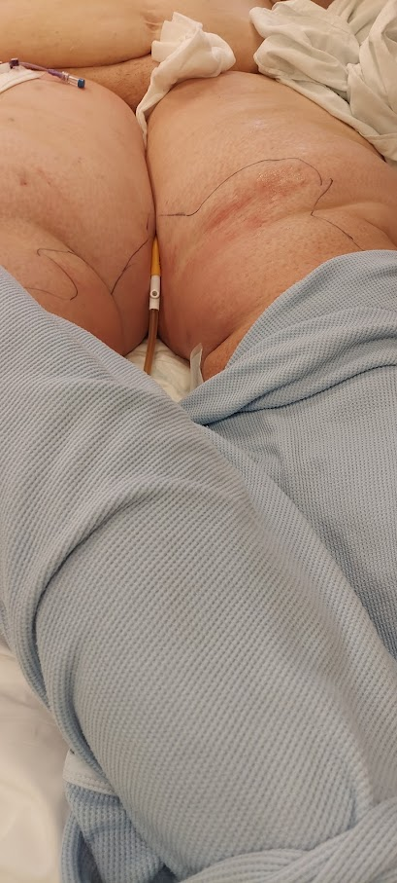
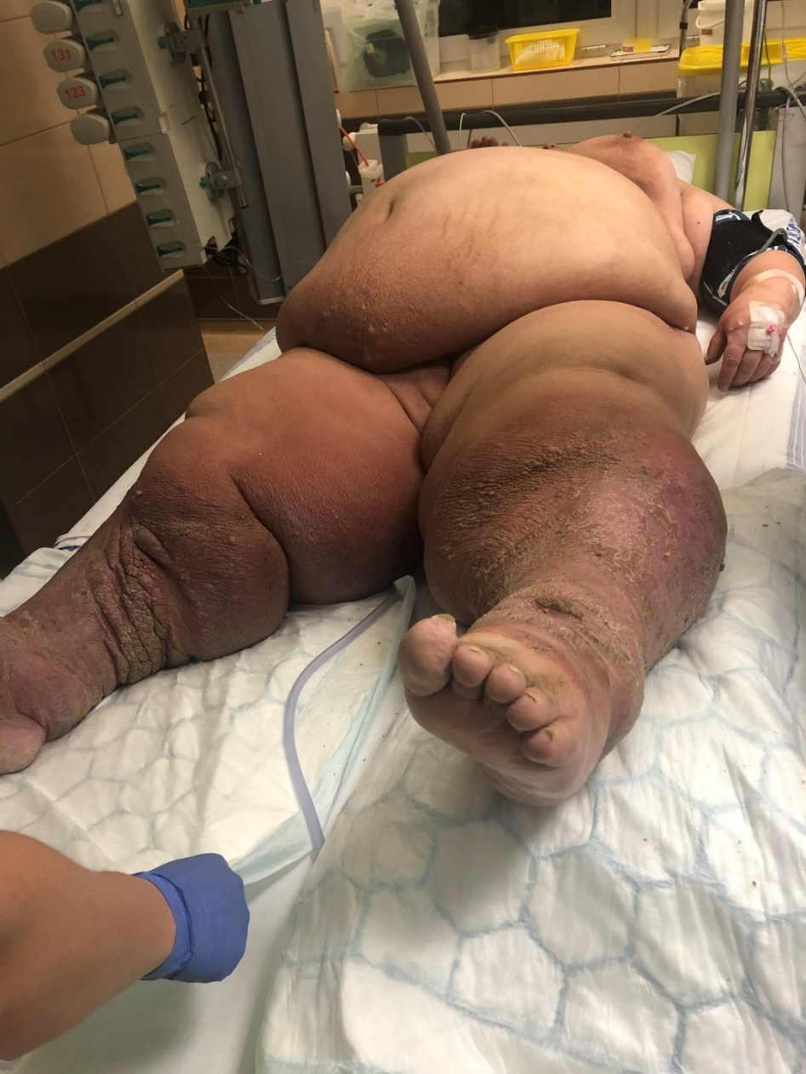
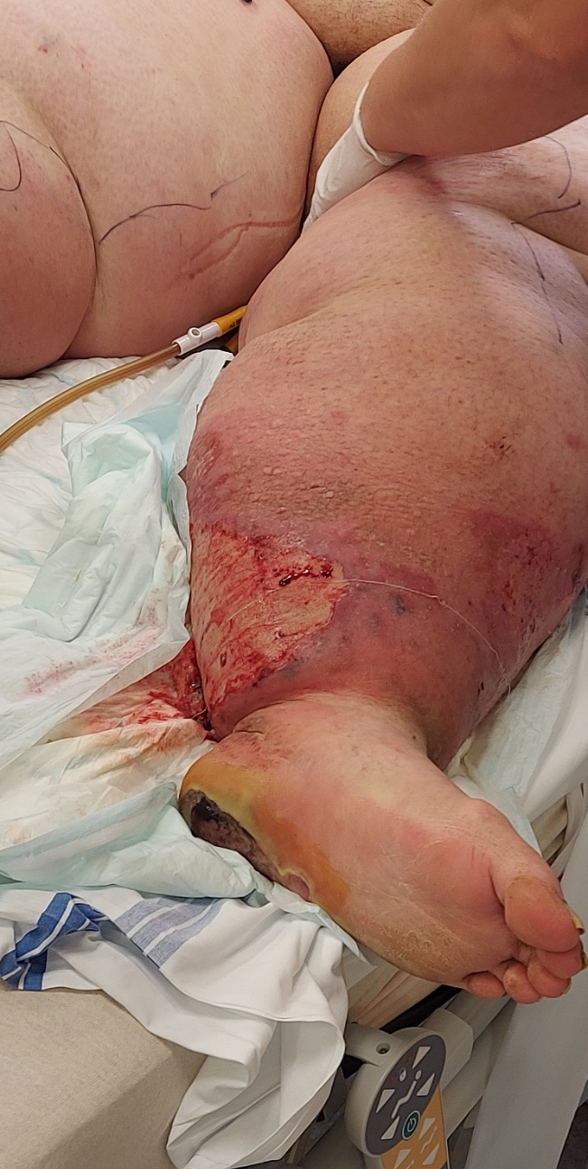
Zdroj: vlastní

Slide 4
Problematika ošetřovatelské péče o vylučování
důležité je věnovat zvýšenou pozornost hygienické péči
může být přítomna inkontinence- zvýšený nitrobřišní tlak
zvýšené riziko močových infekcí, zejména kvasinkových
důležitá je edukace pacienta- hygiena, inkontinenční pomůcky
často je potřeba zavést permanentní močový katetr, zejména v intenzivní péči

Slide 5
Výživa u obézních pacientů
časté jsou poruchy příjmu stravy: záchvaty přejídání, noční přejídání…
přejídání mívá emoční podklad
v léčbě obézního až morbidně obézního pacienta bývá redukce hmotnosti mnohdy zásadní
přechod na zdravé stravování by měl být postupný, přihlíží se na celkový zdravotní stav
nutná je spolupráce s obezitologem, nutričním specialistou a psychologem
vhodné je začlenění rodiny do spolupráce
je třeba brát v úvahu, že i obézní nemocní mohou trpět podvýživou
zvláštní výživu vyžadují kriticky nemocní

Slide 6
Léčba obezity
Konzervativní
spolupráce pacienta – změna chování, stravování, pohybová aktivita, psychologický přístup,
farmakoterapie - blokování účinku enzymu lipázy, která štěpí tuky a tyto se pak méně vstřebávají v trávicím traktu
lázeňská komplexní léčba
Za účinnou farmakologickou léčbu antiobezitiky považujeme úbytek 0,5 kg za týden, 15% váhy za prvních 6 měsíců
antiobezitika se mohou indikovat pokud pacient redukoval váhu na režimových opatřeních
schválené látky Sibutramin (Meridia, Lindaxa), Orlistat (Xenical, Alli)
další léky (antidepresiva) – příznivý efekt na redukci váhy
Nežádoucí vedlejší účinky (TK, P)

Slide 7
Léčba obezity
Chirurgická (bariatrické): operační řešení
Indikace:
BMI nad 40, anebo BMI nad 35 s komorbiditou v důsledku obezity
Pokles hmotnosti, pokles s opakovaným nabíráním
bez efektu konzervativní léčby
bez psychiatrických kontraindikací (KI)
bez interních KI k operaci v celkové anestezii

Slide 8
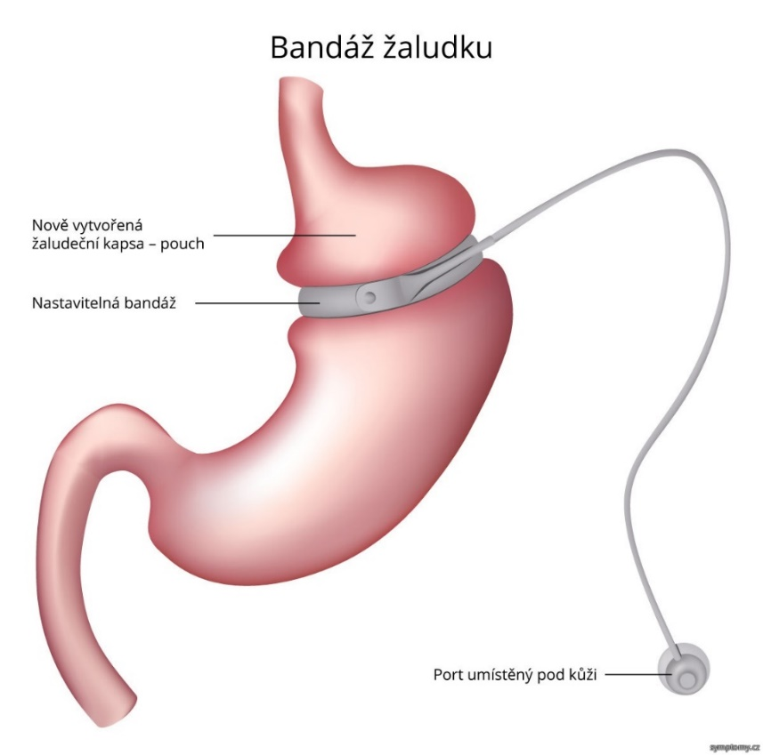
Bandáž žaludku
podstatou operace je „přiškrcení“ horní části žaludku, takzvanou bandáží, provádí se laparoskopicky
používá se silikonový kroužek, na jehož vnitřní straně je balónek, kterého objem lze regulovat vpichem speciální jehlou přes kůži do komůrky v podkoží. Komůrka je spojena pomocí plastové hadičky s balonkem
po prvních soustech jídla dochází k subjektivnímu pocitu pacienta, že má plný žaludek. Chuť k jídlu se nesníží, ale nedostavuje se pocit nezvládnutelného hladu
Váhový úbytek se pohybuje kolem 2-10 kg za měsíc, za rok více než 20 kg a za dva roky kolem 30 – 40kg.
Zdroj. https://www.symptomy.cz/vysetreni/bandaz-zaludku

Slide 9
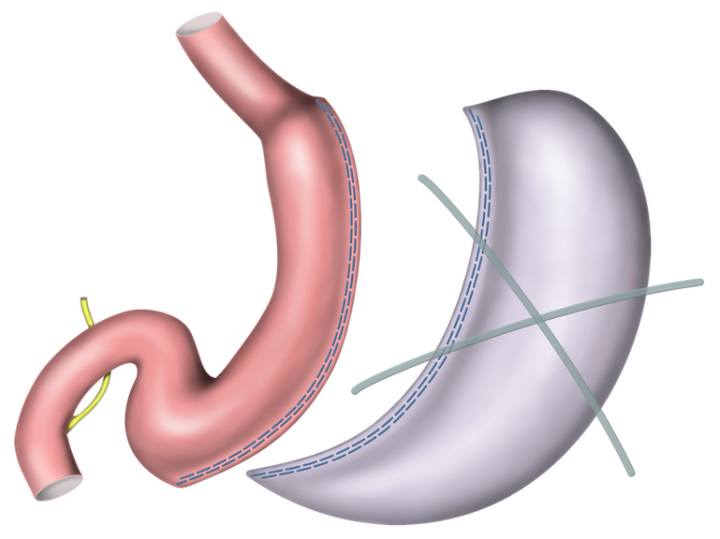
Sleeve resekce žaludku (tubulizace)
- neboli tzv. Tubulizace žaludku je restrikční laparoskopický operační zákrok a spočívá ve zmenšení žaludku o 70-85%
- podélně se přeřízne a přešije v celé délce žaludek tak, aby tvořil jenom trubici nebo rukáv
- resekční linie v délce cca 30 cm začíná cca 6-7 cm před pylorem a končí hned na přechodu jícnu v žaludek, těsně pod bránicí
- část žaludku, která svou stavbou umožňuje výrazné roztahování, a ve které jsou lokalizovány buňky produkující tzv. hormon hladu Ghrelin, je též odstraněna
- operací se nejenom sníží kapacita žaludku jako rezervoáru, ale sníží se až vymizí pocit hladu nalačno
Zdroj: https://www.nemlib.cz/tubulizace-zaludku/

Slide 10
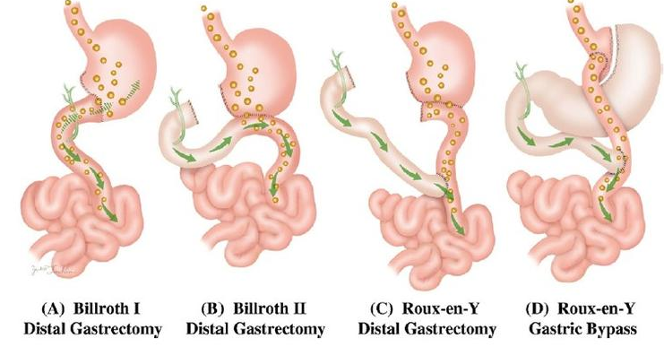
Gastrický by-pasS
Roux Y Gastrický Bypas (RYGB) je více rozšířená a složitější rekonstrukce pasáže pomocí dvou anastomoz:
GEA: gastro-entero anastomozy (spojením žaludku se střevem)
EEA: entero-entero anastomozy (připojením konce střeva ke stěně jiné části střeva)
potrava z malé horní části žaludku se dostává přes GEA do tenkého střeva a vede pouze trávicí šťávy a žluč. Trávenina pak putuje společným ramenem, kde je již umožněno trávení a vstřebávání živin. Střevo tak tvoří tvar písmena „Y“
Omega Gastrický Bypas (OGB nebo MiniGastrický Bypass) je jednodušší konstrukce s jedinou anastomózou
- tenké střevo je svým bokem napojeno na zmenšený žaludek. Na konci je napojena svým koncem k boku tenkého střeva a tak tvoří tvar písmene „Ω“ (omega). Nevýhodou je, že žluč a pankreatické šťávy tečou přes žaludek.
Výhody: zlepšení DM II., zlepšení dyslipidemie, hypertenze, hyperurikemie - dny a různých projevů metabolického Reavenova syndromu, spánkové apnoe, hypoventilačního Pickwickova syndromu, gastroesofageálního refluxu u většiny pacientů s těmito komorbiditami
Zdroj: https://www.wjgnet.com/1007-9327/full/v26/i21/WJG-26-2715-g004.htm

Slide 11
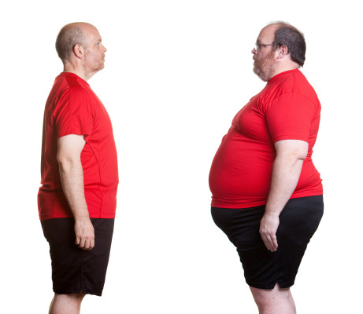
Obecné rady pro pacienta uvažujícím o bariatrické operaci
kompletní informace
neúspěšný pokus konzervativním způsobem
nejedná se o kosmetický zákrok – rizika
posoudit a zvážit dlouhodobý prospěch
realistické cíle
hlavní cíl zkvalitnit, prodloužit zdravější život
multioborové rozhodnutí k indikaci
spolupráce pacienta celoživotně
větší, kvalitně vybavená centra bariatrické chirurgie
Zdroj: https://www.ozdravotnictvi.cz/zpravodajstvi/bandaz-zaludku

Slide 12
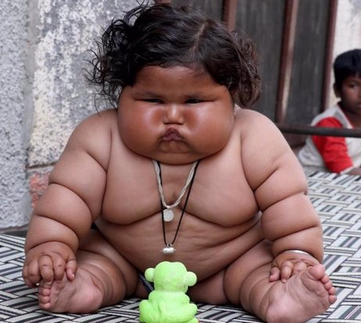
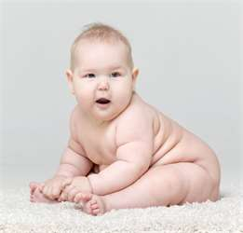
Nutriční anamnéza
Anamnéza – RA, zátěž obezitou a komorbiditami ( hypertenze, DM 2.typu, KVCH, nádorová onem.)
Obezitologická anamnéza :
- porodní hmotnost, stav výživy v dětství, s nástupem puberty
Vývoj tělesné hmotnosti v dospělosti
okolnosti spojené s rozvojem obezity
rychlost váhových změn
Předchozí léčba (pokusy o redukci, délka udržení redukce, provedené změny, atd.)
Zdroj: https://www.extra.cz/

Slide 13
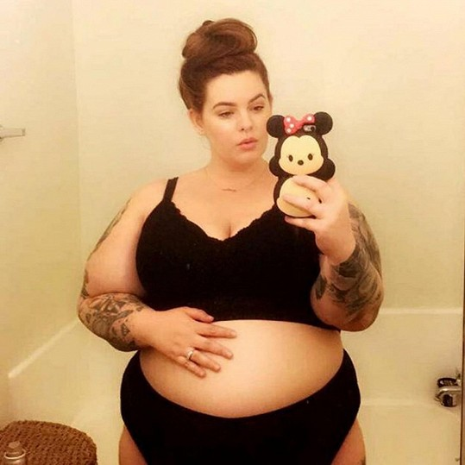
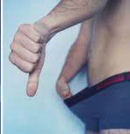
Nutriční anamnéza
Gynekologická anamnéza u žen
cyklus, pravidelnost, potíže
Váhový přírůstek během těhotenství
gestační DM, preeklampsie, hmotnost dětí a ev. Vrozené vady
doba kojení, vývoj hmotnosti po ukončení laktace
Užívání hormonální antikoncepce
vývoj hmotnosti s nástupem menopauzy
Andrologická anamnéza u mužů
- symptomy hypogonádálního syndromu, zejména erektivní dysfunkce
Zdroj: https://www.vyzivovo.sk/obezita/
zdroj?: https://prozeny.blesk.cz/clanek/pro-zeny-diety/

Slide 14
Nutriční anamnéza
Symptomy a komorbidity nemoci
arter. Hypertenze, dyslipidemie, DM 2.typu, TEN, CMP, KVCH, onemocnění jater, nosných kloubů, dýchání
podrobnosti dosavadní terapie
přítomnost dalších onemocnění
psychosociální a ekonomické faktory ovlivňující léčbu
choroby a farmakoterapie u, kterých je obezita sekundární onem.
prodělané operace, včetně bariatrických

Slide 15

Nutriční anamnéza
Nutriční anamnéza stravovacích zvyklostí
Stávající pravidelnost/nepravidelnost v jídle
přítomnost snídaní, identifikace hlavního jídla během dne,
frekvence jídla
příjem jídla v noci (směnný provoz v práci)
chuťové preference
pocity hladu
zábrany v jídle
stravovací chování v závislosti na stresu
dostupnost stravy
Alergie, intolerance
specifika či alternativy ve stravě
Zdroj: https://www.vimcojim.cz/tag/219/zdrava-vyziva/

Slide 16
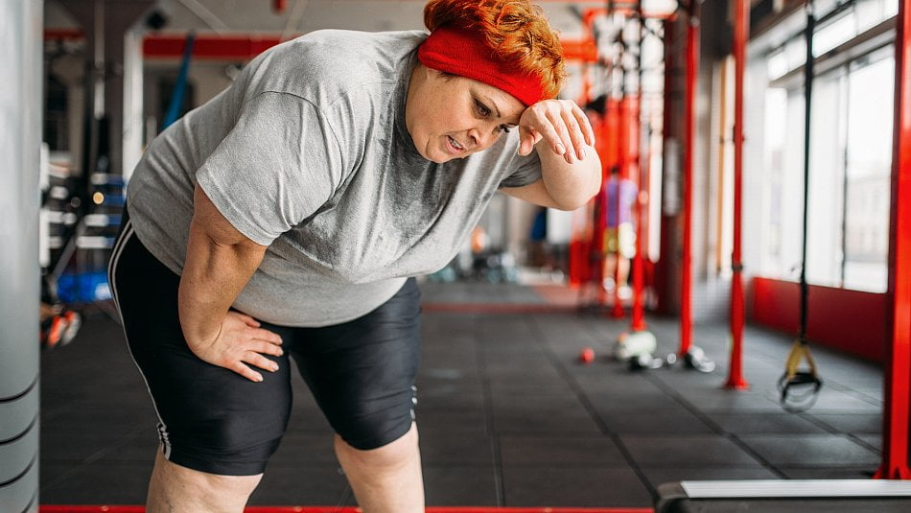
Nutriční anamnéza
Nutriční vyšetření
Odhad stávajícího energetického a nutričního složení stravy – metoda 24 hodinového vzpomínkového stravovacího záznamu, metoda několikadenního průběžného zapisování, metoda frekvenčního potravinového dotazníku s určením velikostí obvyklých porcí
Anamnéza fyzické, sportovní a pracovní anamnézy
druh, frekvence, trvání, intenzita
Anamnéza sociální a motivační
Laboratorní vyšetření
Zdroj. https://www.vitalia.cz/clanky/jak-bezpecne-sportovat-s-nadvahou/

Slide 17
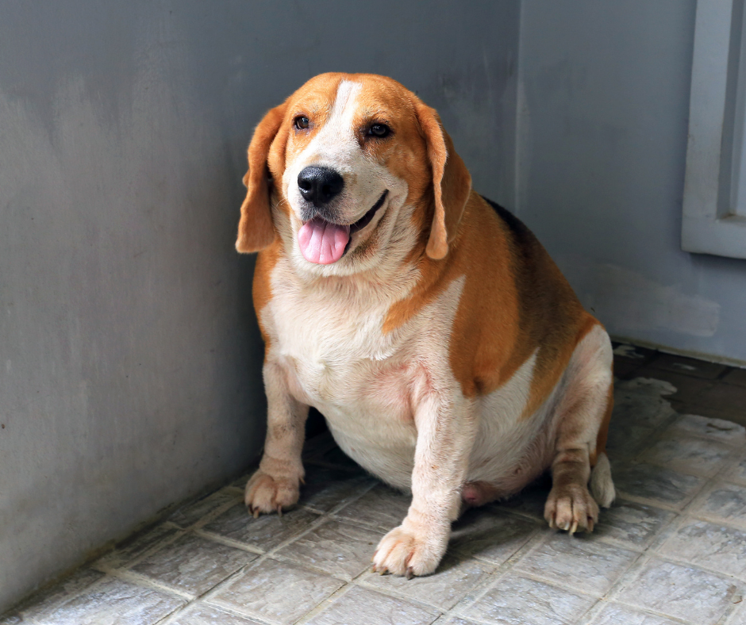
Děkuji za pozornost
Zdroj: https://www.pejskarium.cz/obezita-psu/

